Slide 1
避難確保計画に基づく 避難訓練の実施のポイント

Slide 2
はじめに
避難確保計画は、大雨による浸水や土砂災害が発生するおそれがあるとき、高齢者施設等の要配慮者利用施設の利用者(以下、「施設利用者」という。)の円滑かつ迅速な避難の確保を図るために必要な事項を定める計画です。
避難の実効性を確保するために、避難確保計画に基づく避難訓練の継続的な実施が義務付けられています。避難訓練は、原則として年一回以上の頻度で実施してください。
また、避難訓練の結果は、市に報告する義務があります。訓練を実施したら、概ね一ヶ月以内を目安に訓練結果を市（防災課）に報告してください。
なお、本資料は要配慮者利用施設における訓練実施の参考にしていただくものです。施設によっては当てはまらない事項もあります。それぞれの施設に適した方法によりが活用ください。

Slide 3
目次
１ 訓練の目的
４ 訓練後にすること
３ 訓練の選択
２ 訓練前にすること
確認すること 訓練計画を作成
立ち退き避難 屋内安全確保 情報収集伝達 避難経路の確認 設備や装備品、備蓄品、持ち出し品等の確認 図上訓練
ふりかえり 訓練実施報告

Slide 4
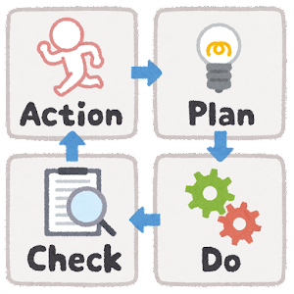
命を守るには？
１ 訓練の目的

Slide 5
１ 訓練の目的
２ 訓練前にすること
３ 訓練の選択
４ 訓練後にすること
災害時に命を守るために、円滑かつ迅速な避難の確保を図るために訓練が必要です。
より避難の実効性を高めていくために、ただ訓練を実施するだけでなく、避難訓練を通じて PDCA サイクルを回し、防災体制等の充実をさせることを目的に訓練を実施してください。
避難計画
の
実効性
計画の作成
（見直し）
避難訓練
の実施
避難訓練
結果報告
避難訓練の
振り返り

Slide 6
警戒レベル | 名称 | 住民がとるべき行動 | 発表(発令)機関
５ | 緊急安全確保 | 命の危険 直ちに安全確保 | 市
～～～～～～＜警戒レベル４までに必ず避難！＞～～～～～～
４ | 避難指示 | 危険な場所から全員避難 | 市
３ | 高齢者等避難 | 危険な場所から高齢者等は避難 | 市
２ | 大雨、洪水注意報等 | 自らの避難行動の確認 | 気象庁
１ | 早期注意情報 | 災害への心構えを高める | 気象庁
２ 訓練前に すること

Slide 7
１ 訓練の目的
２ 訓練前にすること
３ 訓練の選択
４ 訓練後にすること
⑴ 確認すること
避難確保計画の確認
防災情報の意味と発表の意図を知る
避難確保計画を確認し、どのタイミングでどう行動するのかを確認してください。
どのタイミングでどう行動するのか、自分の役割はなにか、その判断をするために必要な情報はどのように取得するのかを理解している必要があります。
市や気象庁が発表(発令)する防災情報の意味、取るべき行動について職員で正しい認識をもって、訓練に臨んでください。
防災情報の意味については以下を参考にしてください。
豊岡市ホームページ『段階的に発表される防災情報と要配慮者利用施設の主な行動』 https://
『参考動画』MLIT channel動画「要配慮者利用施設の避難確保計画の作成について」 【第３部】避難に必要な時間の把握と避難開始のタイミングの判断（約7分） https://youtu.be/LOMH0sXbCAY 注意：この動画は避難情報が改定される前の名称となっています。

Slide 8
１ 訓練の目的
２ 訓練前にすること
３ 訓練の選択
４ 訓練後にすること
⑵ 訓練計画を作成
なんとなく訓練を実施するということのないように訓練計画を作成し、なぜこの訓練を行うのか、参加者で共通認識を持って行いましょう。
訓練計画作成にあたって決めておく項目
訓練の実施時期 梅雨期・台風期の対応を意識し、11月頃から5月頃の間に実施を検討しましょう。
目標（目的）を設定する 避難にかかる時間や職員全員が防災気象情報収集をできるようになるなど目標を立て、参加者全員で目標達成に向けて訓練を実施しましょう。
実施する訓練の種類 複数の種類の訓練に取り組み、避難の実効性を高めるようにし ましょう。
参加者の設定 施設利用者の身体的な負担の軽減を考慮し、施設利用者が参加する時間を短時間にすることや参加者を絞った訓練を検討する必要があります。 複数の種類の訓練を、複数日に分けて訓練実施するなど工夫しましょう。
想定する災害シナリオの設定 施設が有する災害リスクを踏まえ、訓練で想定する災害シナリオを設定しましょう。 また、訓練は最悪の事態も想定することが重要であるため、道路の通行止め、停電の発生、夜間における災害の発生等を想定するなど工夫が必要です。
訓練時の職員等の役割 訓練上の施設職員の役割は、避難確保計画に定めた内容に従うことが原則です。ただし、 職員が参集できないことを想定した時の代行順位など決めておきましょう。
避難時間の確認 施設利用者全員の避難を完了するために要した時間を確認しましょう。訓練に参加する 施設利用者の人数を限定する場合は、施設利用者の特性や避難方法ごとに一人あたりの避難時間を確認し、施設利用者全員の避難時間を推定する方法が考えられます。

Slide 9
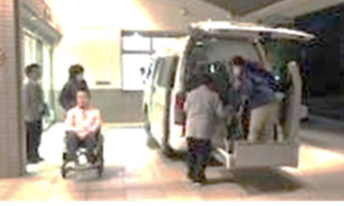
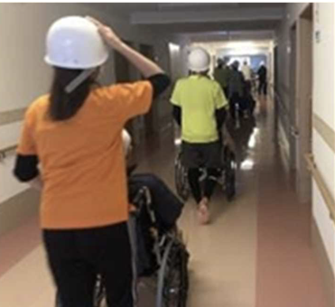
３ 訓練の選択
どうすれば“いのち”を守ることができるか
訓練方法について
考えて
訓練をする

Slide 10
１ 訓練の目的
２ 訓練前にすること
３ 訓練の選択
４ 訓練後にすること
訓練の実施体制
訓練は避難確保計画に定めた内容に従って、実施する訓練の内容に応じた人員配置や役割分担を決定してください。また、訓練の責任者(統括指揮者)を決定してください。
役割分担は、情報収集伝達を主に行う情報連絡班と避難誘導を主に行う避難誘導班、設備や装備品、備蓄品、持ち出し品等を準備する装備品等準備班等があります。
実施する訓練に応じて、訓練に参加する職員の役割を決めてください。各役割の任務内容については、避難確保計画を確認してください。
また、避難訓練を運営する運営班を必要に応じて設置することでスムーズな訓練進行に繋げることができます。参加者の人数が少ない場合は、運営班とその他の班を兼務するなど、災害時においても臨機応変な対応ができるよう工夫してください。
訓練実施体制（例）

Slide 11
１ 訓練の目的
２ 訓練前にすること
３ 訓練の選択
４ 訓練後にすること
実施する訓練を選択する
避難訓練は、施設利用者を立退き避難先に移動させる訓練だけに限らず、情報伝達訓練や避難経路を確認する訓練、装備品や持ち出し品を準備する訓練、図上による訓練など様々な種類の訓練があります。
全ての訓練を一度に行うのではなく、比較的取り組みやすい訓練から実施する方法、別日に分けて実施する方法、様々な種類の訓練をローテーションで実施する方法など、工夫しながら継続して取り組みましょう。

Slide 12
１ 訓練の目的
２ 訓練前にすること
３ 訓練の選択
４ 訓練後にすること
⑴ 立ち退き（水平）避難訓練
避難確保計画に定めた施設外の避難先に施設利用者を立ち退き（水平）避難する訓練です。一般的には参加者は施設職員や施設利用者となります。
【訓練内容】 ・避難確保計画に定めた避難基準に達したことを想定し、避難確保計画に定めた避難場所へ立ち退き（水平）避難する。
⑵ 屋内安全確保（垂直避難）訓練
避難確保計画に定めた施設内の避難先に施設利用者を垂直避難する訓練です。参加者は施設職員や施設利用者となります。
【訓練内容】 ・避難確保計画に定めた施設内の避難場所で安全確保する。(垂直避難)
【ポイント☝】
利用者の参加は職員による代替対応や当日体調の良い方のみとするなど利用者の負担軽減に留意ください。
避難開始を館内放送等により、施設職員、利用者等に周知するようにしましょう。 ※周知する放送内容については、事前に決めていてください。
逃げ遅れた人がいないか、避難誘導の前後には必ず人数の確認を行うとともに、避難開始や避難完了について、関係機関等に報告することが望ましいです。
一斉避難だけではなく、段階的な避難（階別にグループ分けする）など、効率的な避難対応を考えましょう。

Slide 13
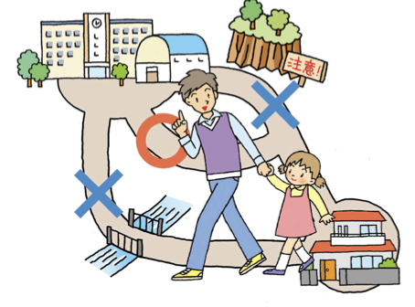
１ 訓練の目的
２ 訓練前にすること
３ 訓練の選択
４ 訓練後にすること
⑶ 避難経路の確認訓練
避難確保計画に定めた避難先、避難経路の安全性等について確認する訓練です。 参加者を職員のみとしたり、散歩などの際に利用者に確認してもらうなど状況に応じて行ってください。
【訓練内容】
・水平避難の場合、避難経路の安全性の確認。
・垂直避難の場合、車椅子や担架での避難が可能か確認。
・複数の避難経路の確保。
・避難手段の確認。（車、徒歩など） 等
【ポイント☝】
避難経路の確認は、防災マップで災害想定を確認したうえで、実際に歩いて確認することが非常に重要です。 防災マップ https://www.city.toyooka.lg.jp/bosai/1019913/hinanjo/index.html
施設内の垂直避難では停電時を想定し、階段で垂直避難が可能か考えましょう。
災害時に避難経路が通れないことも考えられます。避難経路は一つではなく、なるべく複数用意しておき、優先順位をつけておきましょう。

Slide 14
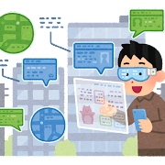
１ 訓練の目的
２ 訓練前にすること
３ 訓練の選択
４ 訓練後にすること
⑷ 情報収集伝達訓練
情報収集伝達訓練は、職員全員ができるようになることを目標におこなってください。「なにを」「どのように」収集し、「だれに」「どのように」伝達するかを整理し、情報収集伝達が円滑におこなえるよう訓練してください。
【訓練内容】
・体制の確立基準となる情報の取得。
・体制確立を判断する責任者への報告。
・職員への情報共有。
・利用者、保護者へ情報伝達。 等
【情報収集のポイント☝】
常に天気やニュースをチェックすることを習慣にしましょう。
災害時だけでなく、平時から情報収集サイトを活用し気象情報を確認しておくと、スムーズに情報収集できます。
情報収集サイトはブックマークの登録やデスクトップ上にアイコンを追加するなどにより、簡単にアクセスできるように工夫しましょう。
利用者や保護者へはあらかじめ、災害対応について説明し、連絡手段を確立しておきましょう。
停電でテレビや携帯電話等が使用できない可能性を踏まえて、手段を複数用意しましょう。
※防災行政無線戸別受信機やラジオ等の電池の備蓄、定期的な交換も忘れないようにしましょう！

Slide 15
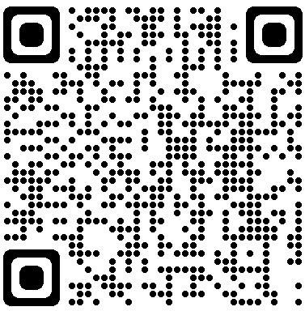
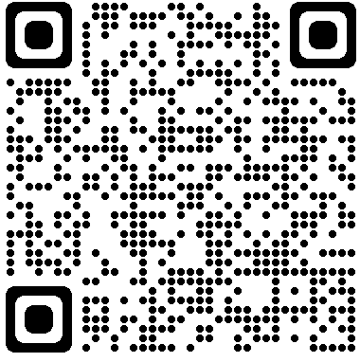
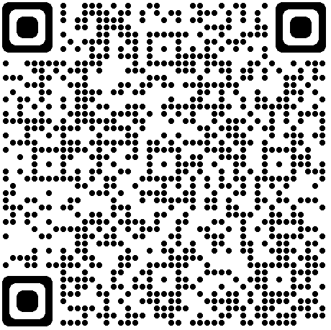
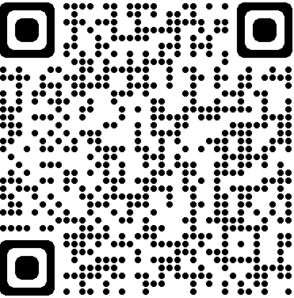
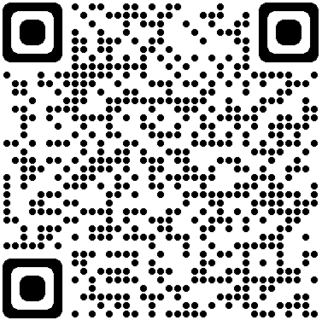
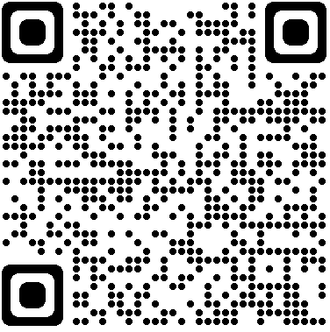
１ 訓練の目的
２ 訓練前にすること
３ 訓練の選択
４ 訓練後にすること
気象庁HP | 今後の気象情報や発表されている注意報、警報等が確認できます。
https://www.jma.go.jp/bosai/warning/#area_type=class20s&area_code=2820900
川の防災 情報 | 河川の水位、ライブカメラ映像、雨量なども確認できます。
https://www.river.go.jp/index/twninfo/pc?prefCd=2801&twnCd=2801209&type=fldfr
 | 兵庫県 地域別 土砂災害危険度 | 「土砂災害警戒情報」を補足する情報であり、５ｋｍメッシュ/1kmメッシュごとに県下を細分化して土砂災害の危険度が高まっている地域を示すのものです。
http://sabo.civil.pref.hyogo.lg.jp/chiikidosya/jsp/dosya_area5.jsp?no=0&cno=52&unq=12227141610
 | 豊岡市 避難所 | 豊岡市の避難所を確認できます。 平時に確認しましょう。
https://www.city.toyooka.lg.jp/bosai/1019913/hinanjo/index.html
土砂災害危険度 予測 システム | 土砂災害警戒区域（急傾斜・土石流）ごとに避難の目安となる雨量を計算したものです。 平時に確認しましょう。
https://www3.city.toyooka.lg.jp/kikendo/
豊岡市 防災 マップ | 行政区毎の防災マップやWEB版防災マップで災害想定を確認できます。 平時に確認しましょう。
https://www.city.toyooka.lg.jp/bosai/1019913/bosaimap/index.html
【ポイント☝ 】
これ以外にも民間企業が提供している防災サイト、防災アプリは多数あります。それらも有効活用し、なるべく早く情報を得られるよう努めてください。 また、災害時は通信断（または繋がりづらい状況）となる可能性もあります。情報収集はインターネットだけに頼るのではなく、防災行政無線、ラジオなどインターネットとは異なる手段も用意しましょう。

Slide 16
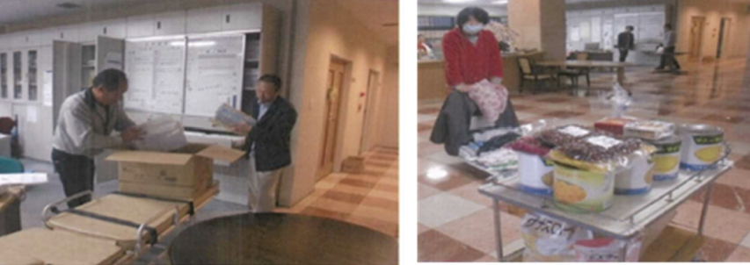
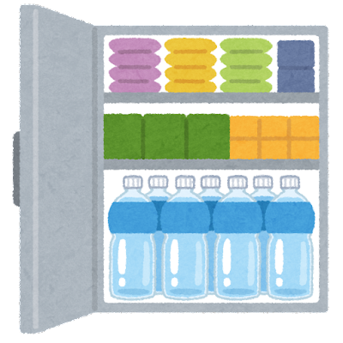
１ 訓練の目的
２ 訓練前にすること
３ 訓練の選択
４ 訓練後にすること
⑸ 設備や装備品、備蓄品、持ち出し品等の確認訓練
避難に必要な設備、装備品、備蓄品や持ち出し品の点検と使用方法の確認を行う訓練です。この訓練は職員のみに絞った訓練です。
【訓練内容】
・設備、装備品の点検と使用方法の確認。
・備蓄品、持ち出し品の期限の確認や増強。
・実際に持ち出し品を準備する。
【ポイント☝】
いざ、準備するときに時間がかからないよう、保管場所や保存方法などを工夫しましょう。
非常時は設備や装備品を普段とは異なる人が操作することも考えられます。 担当者は確実に、余裕があれば他の職員も操作できるよう訓練しましょう。
備蓄品は水に浸からない場所に保管しましょう。
施設、利用者によって必要な持ち出し品は異なります。不足品がないか確認し、不足している物は追加しましょう。

Slide 17
１ 訓練の目的
２ 訓練前にすること
３ 訓練の選択
４ 訓練後にすること
⑹ 図上訓練
図上訓練では、避難確保計画に定められている事項を点検し、適切に避難できることを 確認してください。参加者全員で、役割や人員配置等を確認してください。
【訓練内容】
・人員配置や役割分担が適切か確認。
・各班へ指揮するタイミングなどの確認。
・適切なタイミングなどの情報を収集、伝達することがきるか確認。
・避難先、避難経路、避難方法等について適切に避難誘導することがきるか確認。
・避難に必要な設備や避難に必要な装備品や備蓄品、持ち出し品等が適切に備わって
いるか確認。
・避難準備のタイ ミングを確認。
【ポイント☝】
図上訓練は他の訓練を実施後に行うことを推奨します。避難時間や判断基準など訓練で確認した後、避難確保計画の検証して実施しなければ、机上の空論となる可能性があります。
担当ごとに図上訓練を終えた後、施設のタイムライン(詳細は後述)を作成することをお勧めします。 図上訓練で担当ごとに決めた、タイミングについて他の担当と整合性が取れているか確認できます。

Slide 18
１ 訓練の目的
２ 訓練前にすること
３ 訓練の選択
４ 訓練後にすること
参考 施設のタイムラインの作成と活用
タイムラインとは、情報収集や情報伝達、体制確立、装備品等の準備、避難誘導の実施などの防災行動を時系列で考え表形式等により事前に整理しておくものです。タイムラインを 作成することは、施設職員や施設利用者、自身がとる避難支援行動を時系列的に把握し理解するための一助となるものです。
【タイムライン作成（例）】

Slide 19
訓練終わったー
バンザーイ！
４ 訓練後に すること
まだ、やること
あるからね

Slide 20
１ 訓練の目的
２ 訓練前にすること
３ 訓練の選択
４ 訓練後にすること
⑴ 訓練の振り返りと避難確保計画の見直し
訓練実施後は参加した職員で振り返りを実施しましょう。 課題解決のため、必要があれば避難確保計画の見直しをしてください。 避難確保計画の見直しを行なった際には、修正した計画を市へ提出してください。 （人事異動による職員の配置転換などでの軽微な修正は提出の必要はありません）
【振り返りのポイント☝ 】
振り返りにあたっては、米国 AAR（After Action Review）の考え方を参考にして訓練を実施すると良いでしょう。AAR による検証では、以下の４つの質問を軸に議論を行います。
① 何をしようとしたのか？
② 実際には何が起きたのか？
③ なぜそうなったのか？
④ 次回すべきことは何か？
避難確保計画に定めた避難時間と比べて訓練時の避難時間はどうであったか、避難ルートの安全性に問題は無かったか、避難支援要員に過不足はなかったか、設備や装備品等に課題や不足はないか等について事前に目標を設定し、４つの質問を軸に振り返りを行います。訓練計画の時点で目標（目的）をしっかり設定することが重要になります。
また、課題等が確認された場合には、避難確保計画を変更や必要な改善策を講じる必要があります。避難の実効性を高めていくために、避難訓練を通じてPDCAサイクルを回し、防災体制等の充実に努めてください。

Slide 21
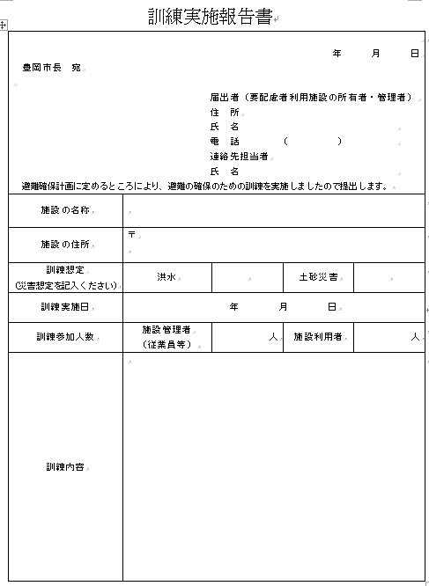
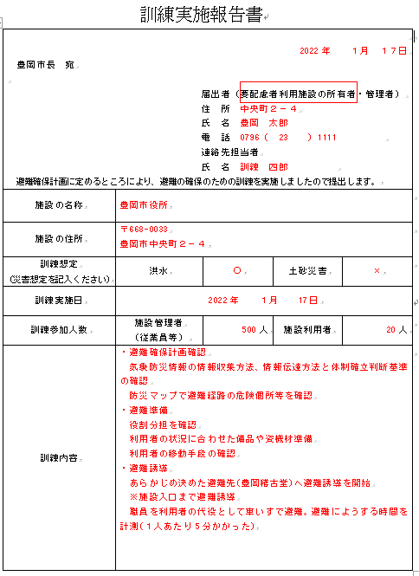
１ 訓練の目的
２ 訓練前にすること
３ 訓練の選択
４ 訓練後にすること
⑵ 訓練実施報告
避難確保計画に基づく訓練を行なった際には、市へ訓練結果報告を行ってください。
訓練実施報告書を作成し、訓練実施後、概ね１か月以内に市（防災課）へ提出してください。
【様式】
【記載例】

Slide 22
作成 2022年3月
編集 豊岡市政策調整部防災課

